Slide 1


О сохранении и развитии шефских связей города Ярославля с кораблями
и подводными лодками Балтийского и Северного флотов Военно-Морского Флота
Вооруженных Сил Российской Федерации
ЯРОСЛАВЛЬ, 2025 год

Slide 2


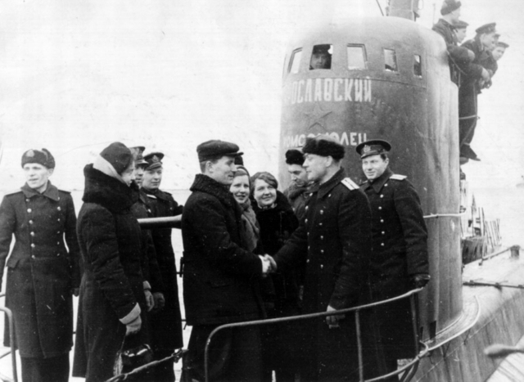
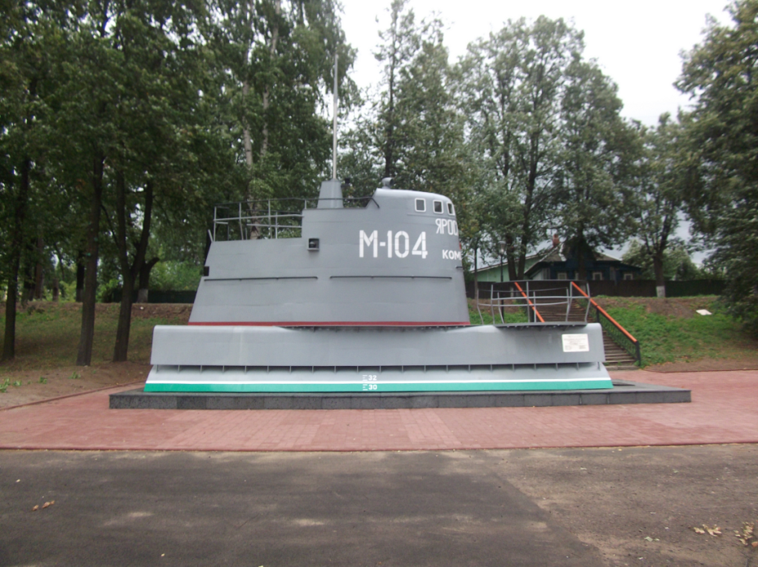
О сохранении и развитии шефских связей города Ярославля с кораблями и подводными лодками Балтийского и Северного флотов Военно-Морского Флота Вооруженных Сил Российской Федерации
Взаимодействие города Ярославля
с Северным флотом началось в 1943 году,
когда вступила в строй подводная лодка
М-104 «Ярославский комсомолец»,
которая была построена на средства,
собранные жителями Ярославской области.
В настоящее время точная копия рубки подводной лодки М-104 «Ярославский комсомолец» установлена в Заволжском районе города Ярославля.
Это место является знаковым для всех ветеранов флота, проживающих
в Ярославле.

Slide 3
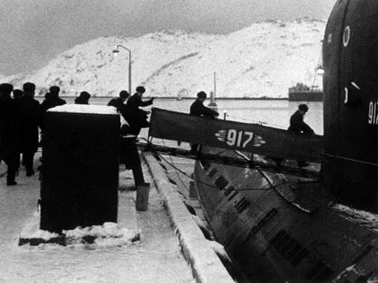
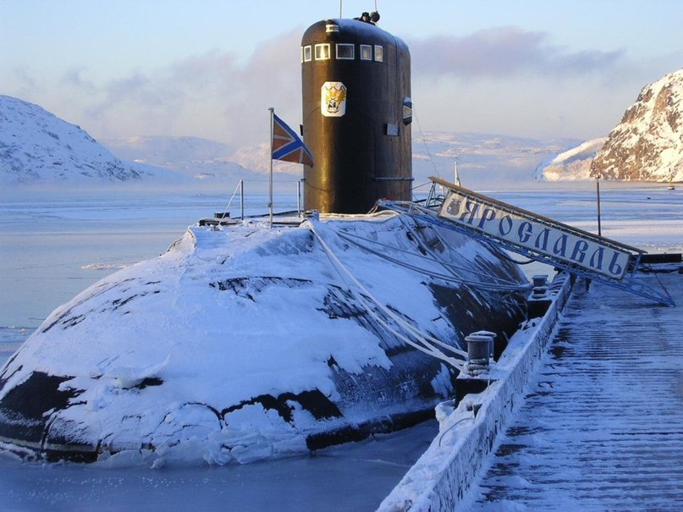
О сохранении и развитии шефских связей города Ярославля с кораблями и подводными лодками Балтийского и Северного флотов Военно-Морского Флота Вооруженных Сил Российской Федерации
В продолжении традиции взаимодействия
с Северным флотом 1965 по 1991 гг. Ярославль взаимодействовал с подводной лодкой
Б-826 «Ярославский комсомолец».
С 1988 года Ярославль шефствовал
над подводной лодкой Б-808 «Ярославль»,
которая несла службу до 2021 года.
На протяжении многих лет Ярославль поддерживал экипажи подводных лодок, названных в честь нашего города, оказывал им материальную помощь, проводился обмен делегациями, десятки ярославцев прошли на них срочную службу.

Slide 4
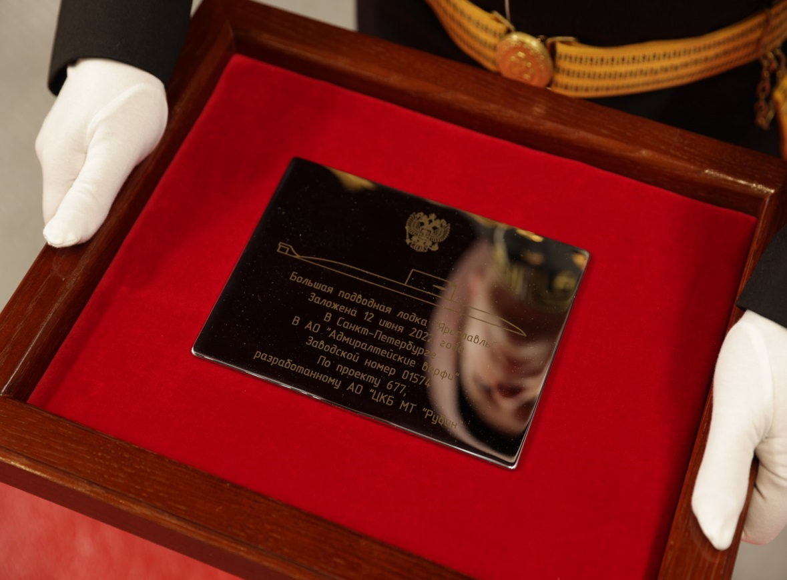
О сохранении и развитии шефских связей города Ярославля с кораблями и подводными лодками Балтийского и Северного флотов Военно-Морского Флота Вооруженных Сил Российской Федерации
12 июня 2022 года
на «Адмиралтейских верфях» в Санкт-Петербурге с участием представителей города Ярославля была заложена новая современная дизель-электрическая подводная лодка «Ярославль».

Slide 5
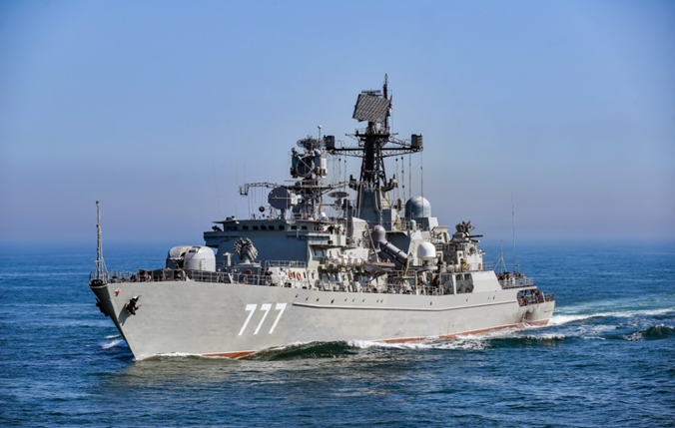
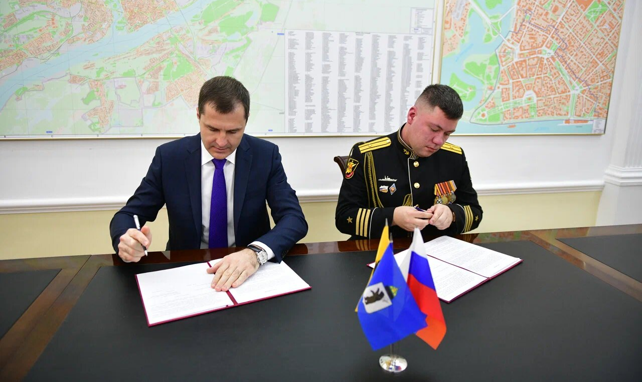
О сохранении и развитии шефских связей города Ярославля с кораблями и подводными лодками Балтийского и Северного флотов Военно-Морского Флота Вооруженных Сил Российской Федерации
С 2021 года Ярославль осуществляет взаимодействие со сторожевым кораблем Балтийского флота «Ярослав Мудрый»
12 ноября 2021 года между мэрией города Ярославля и руководством сторожевого корабля
«Ярослав Мудрый» заключено Соглашение
о сотрудничестве.

Slide 6
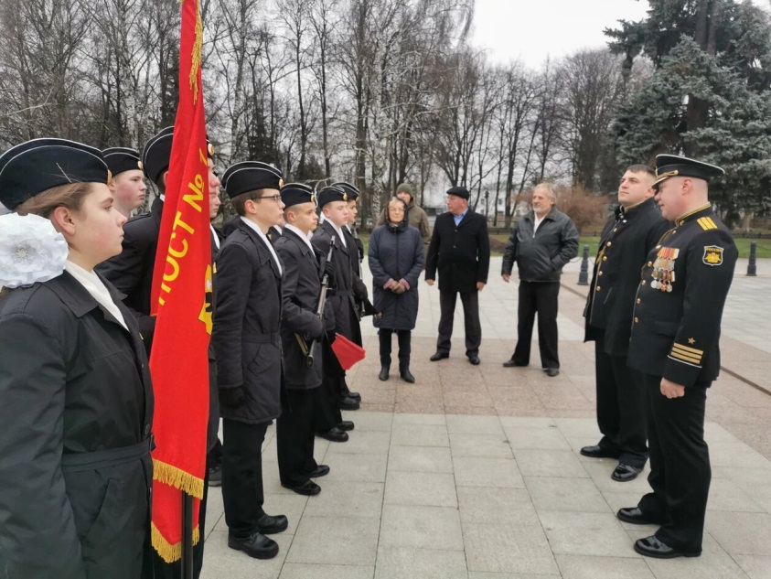
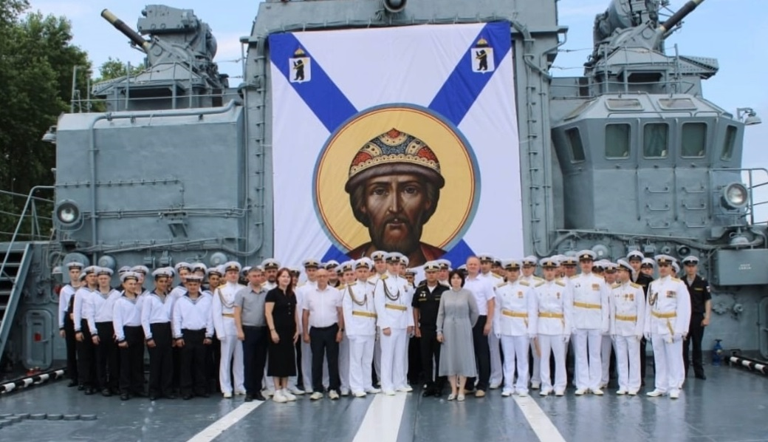
О сохранении и развитии шефских связей города Ярославля с кораблями и подводными лодками Балтийского и Северного флотов Военно-Морского Флота Вооруженных Сил Российской Федерации
В рамках заключенного соглашения между городом Ярославлем
и СКР «Ярослав Мудрый»
проводятся обмены делегациями, встречи руководства корабля с учащимися кадетских классов города Ярославля, в 2022 году юные моряки Ярославского детского морского центра имени адмирала Ф.Ф. Ушакова посетили город Балтийск
для знакомства с кораблем
и его экипажем.

Slide 7

СПАСИБО ЗА ВНИМАНИЕ!

